Slide 1
Ein neuer Bus für Bibliobus Mit Werbung, Sponsoring, Crowdfunding & Co.
Rückblick auf eine (gelungene) Werbekampagne
Notes:
Begrüssung
Danke an den Organisatoren
Sehr zufrieden und stolz, hier vorne stehen zu dürfen
Leider ohne Bücherbus : zu hohen Zollgebühren.
Deutsch ist nicht meine Muttersprache : danke für Ihr Verständnis !
Mein Vortrag : Massnahmen und Ergebnissen unserer Werbekampagne

Slide 2
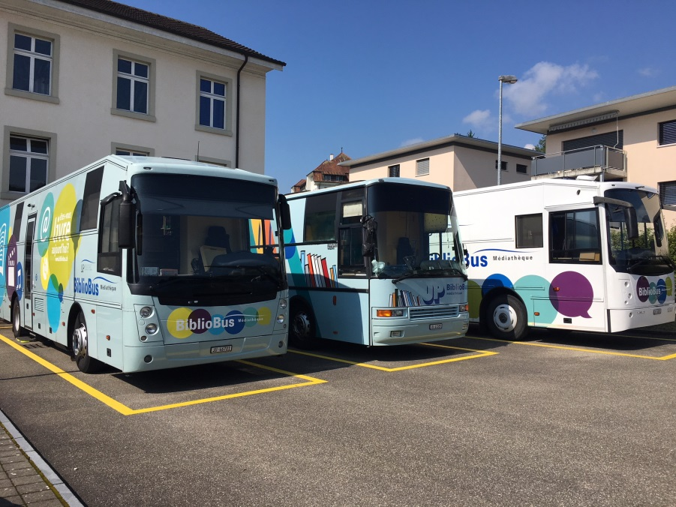
Der Bibliobus – kurzes Porträt
Ein Verein (Volkshochschule)
Eigenständige Bibliothek
Seit 1977
3 Bücherbusse
Team : 9 BibliothekarInnen (6.25 Stellen)
5’000 aktive Nutzer
104 Haltestellen
80’000 Medien
224’000 Ausleihen im Jahr
51 Ausleihstunden pro Woche

Slide 3
Wo wir im 2016 standen
Der älteste Bus (Jahrgang 1997) muss ersetzt werden.
Wir möchten (und müssen!) mit 3 Busse weiterfahren
Ein neuer Bus wurde schon im 2015 gekauft
Das Geld fehlt…trotz öffentliche Unterstützung
Wie machen wir weiter ?

Slide 4
Erste Etappe
Wir haben 22 Stiftungen und Vereine angefragt
Ergebnis : nur 4 positive Rückmeldungen !
Sehr grosse Arbeit : Dossier, Budget, Finanzplan usw.
Braucht viel Geduld und Motivation !
Notes:
Die Schweiz ist ein reiches Land.
Zahlreiche Stiftungen in der Schweiz (13’000 Stiftungen, ein (das) Vermögen von 100 Miliarden CHF im 2017).
Philanthropie, Wohltätig
Lohnt sich auf jeden Fall = macht die Bibliothek sichtbar

Slide 5
Zusammen ist man stärker !
Wir haben ein Mandat einer Werbeagentur vergeben.
Eine Strategie mit verschiedenen Massnahmen wurde geplant:
Crowdfunding
Sponsoring
Wettbewerb
Gemeinden
Service clubs
Notes:
Wir haben festgestellt, dass wir nicht alles allein machen können : Wir brauchen Hilfe und Unterstützung
Mit Profis arbeiten

Slide 6
crowdfunding
Wie, was, wann…? (wirkt das überhaupt ?)

Slide 7
Die spielregeln
«Gemeinsame, kollektive Finanzierung»
Jeder gibt wieviel er will/kann
Betrag : bestimmt, mit Belohnungen ; oder frei, ohne Belohnungen
Ziel erreicht = Projekt geht los
Ziel nicht erreicht = kein Projekt ☹ und die Teilnehmer zahlen nichts

Slide 8
Ein neuer bus für Bibliobus
Unser Ziel
CHF 25’000.- in 45 Tagen sammeln
Tipps
Plattform gut auswählen (Wemakeit)
Zielsumme : nicht zu klein, nich zu hoch !
Zeitpunkt und Dauer definieren
Belohnungen definieren → Kreativität !
Ein Video ist immer eine gute Idee ☺
Notes:
Généreux : grosszügig / Grosszügigkeit

Slide 9
Welche belohnungen ?
Die «klassischen» : Bastelbogen, Lesezeichen, Tragtasche, Jahresabo, ein Überraschungsbuch, sein Name auf ein Buch oder ein DVD (als «Pate»), Einladung zur Einweihung des Bus, sein Name auf der Webseite
…und die lustigen :
1 Jahr Kaffee für die Chauffeure, der neue Schlüsselanhänger oder ein Lenkradfell schenken, ein «Bibliobus-Wunderbaum», eine Tankfüllung oder ein Pneu schenken, ein Apero im Bus geniessen, sein Name auf dem neuen Bus (!), ein Märchenabend im Bus für 10 Personen
Notes:
Montrer les contreparties au fur et à mesure.

Slide 10
Es geht los !
Wie informiere ich über mein Projekt ?
Zuerst mit Angehörigen anfangen : Familie, Freunden, Kollegen usw. → Mails, WhatsApp, persönlichen Kontakte
Dann unsere Kunden (LeserInnen → Mailing), Kollegen (z.B. Swiss-lib) und Lieferanten (Mails) informieren.
Und erst dann die breite Öffentlichkeit informieren :
→ Pressemitteilung, Werbung in Kinos, Facebook, Webseite
(Fast) kein Werbematerial → alles Digital und Social Medias
Notes:
Course

Slide 11
Wir haben es geschafft !
385 Unterstützer aus der ganzen Schweiz (und im Ausland)
Viele Leute haben auch spontan Geld geschenkt
Sehr viele nette Rückmeldungen ☺
Viel Stress in den letzten Tagen : erreichen wir unser Ziel ? («alles-oder-nichts-Prinzip» !)
Notes:
Encourageant = ermutigend

Slide 12
sponsoring
Mit Unternehmungen arbeiten

Slide 13
Im business world tauchen
Ein Sponsoring-Dossier entwickeln lassen.
→Ziel: professionnell, seriös und glaubwürdig austreten.
Die Unternehmungen gut auswählen
Immer Persönlich schreiben
Geduld ist nötig (unbedingt nachfragen).
Notes:
Montrer le dossier
Mehr als 100 Firmen ausgewählt. In allen Branchen. → viel Zeit auf dem Internet !
Keine Frisur-Salon, kein Restaurant oder Kebab…

Slide 14
Der bibliobus als partner anbieten
Was wir angeboten haben :
Name des Sponsors auf dem Bus (10 Jahren) oder am Heck (x Monate – max. 12)
Name des Sponsors auf der Webseite (1 Jahr)
Spende (Betrag frei, mindestens CHF 500.-)
Ergebnis: CHF 9’100.-

Slide 15
wettbewerb
Eine spielerische Art, Geld zu beschaffen
Notes:
DER Wettbewerb

Slide 16
Ich wette dasS…
Eine Frage : «wieviele Kilometer ist der Bus seit 1997 gefahren?»
Formular online oder im Bus ausfüllen. Werbung via Facebook und Plakate im Bus.
CHF 5.- pro Wette
Die richtige Antwort (oder die nächstgelegene) gewinnt ein Samsung Tablet

Slide 17
Weitere massnahmen
Den Gemeinden anfragen
Den Club Services nicht vergessen
Für die kleinsten Gemeinden (unter 1’000 Einwohner) : Vorschlag: Pauschal CHF 1000.-
Für die grössten Gemeinden (über 1’000 Einwohner) : Vorschlag: 1 CHF pro Einwohner
Mit der Begründung, dass es um eine ausserordentliche Unterstützung geht.
Hat sehr gut funktioniert : CHF 51’702.- (85% der gefragten Gemeinden haben zugestimmt).
Vernetzung ist wichtig !
Wir haben 6 Clubs gefragt, 2 haben zugestimmt.
Notes:
Wir haben Verträge mit 72 Gemeinden.

Slide 18
ergebnisse
Hat sich das gelohnt ?

Slide 19
ergebnisse
Crowdfunding CHF 23’235.-
Spenden CHF 19’317.-
Gemeinden CHF 51’702.-
Unternehmungen CHF 9’100.-
Club Services CHF 2’500.-
Wettbewerb CHF 50.-
TOTAL CHF 105’904.-
Kosten :
Werbeagentur CHF 13’422.-
(inkl. Material)
Versandkosten CHF 1’628.-
Kino-Werbung CHF 1’050.-
TOTAL CHF 16’100.-
Notes:
Die Kampagne hat 16’000.- gekostet. Das lohnt sich aber auf jeden Fall.
Die Ideen, den Design, die Webseite, die ganze Arbeit mit Wemakeit hätten wir nicht selber machen könnnen.

Slide 20
Noch einige tipps…
Worauf gedacht werden muss

Slide 21
Nicht alles allein machen : sich durch Profis beraten lassen !
Die externe Kommunikation der Bibliothek jederzeit pflegen : Logo, Webseite, Flyers, Werbematerial, Social Medias usw.
Ein gutes Netz bilden und pflegen : Partners, Kollegen, Behörden…
Mit den Medien zusammenarbeiten
Mit den Stiftungen : immer ein neues Dossier erarbeiten
… und natürlich den Spender immer danken !
Notes:
Man muss und kann nicht alles allein machen !
Man muss nicht nur kommunizieren, wenn man Geld braucht. Es ist eine laufende Arbeit für die Bibliothek (sonst wird man «vergessen»).

Slide 22
Und jetzt…?
Wie es weitergeht

Slide 23
Unser projekt geht los !
95 % der Finanzierung ist gesichert
Die restlichen 5 % werden ausgeliehen
Der neue Bus kommt im Winter 2019-2020 ☺
Notes:
Unser Bus kommt jetzt in der Herstellung

Slide 24
Vielen dank für die aufmerksamkeit !
Für Fragen:
julie.greub@bibliobus.ch

